Slide 1
Διάσπαση σε κομάτια
3.2 διάσπαση πακέτου σε κομμάτια

Slide 2
Πεδία της δεύτερης γραμμής
Όταν το πακέτο πρόκειται να διέλθει από δίκτυο το οποίο στο δεύτερο επίπεδο (ζεύξης δεδομένων) υποστηρίζει πλαίσια μικρότερου μεγέθους από το αυτοδύναμο πακέτο, τότε μοναδικός τρόπος για να εξυπηρετηθεί είναι να διασπαστεί σε μικρότερα τμήματα, να περάσουν από το δίκτυο και στον προορισμό να επανασυνδεθούν
στο αρχικό πακέτο IP.

Slide 3
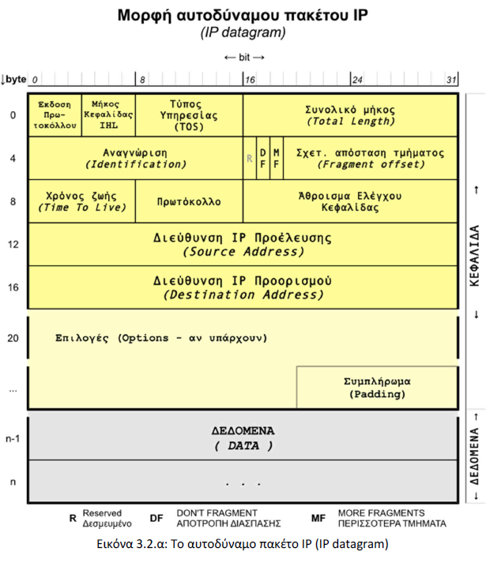

Slide 4
Αναγνώριση
μήκους 16 bit
Το πεδίο αυτό είναι διαφορετικό σε κάθε πακέτο αλλά ίδιο στα πακέτα που είναι κομμάτια του ίδιου αρχικού πακέτου

Slide 6
σημαίες DF και MF.
Don’t Fragment (DF):απαγόρευση διάσπασης
Αν έχει τιμή 1 δεν επιτρέπεται η διάσπαση
Αν έχει τιμή 0 επιτρέπεται η διάσπαση
More Fragment (MF):ύπαρξη περισσότερων τμημάτων,
Αν έχει τιμή 1 ακολουθούν και άλλα κομμάτια
Αν έχει τιμή 0 δεν ακολουθούν άλλα κομμάτια

Slide 8
Σχετική Θέση Τμήματος (Fragment Offset),
μήκους 13 bit,
Για να μπορέσει ο υπολογιστής προορισμού να τα βάλει με τη σωστή σειρά χρησιμοποιείται το πεδίο Σχετική Θέση Τμήματος (Fragment Offset), η οποία δείχνει τη σχετική απόσταση του τμήματος από την αρχή του αρχικού πακέτου σε οκτάδες (8x) byte.

Slide 9
Υπολογισμός της Σχετικής Θέσης Τμήματος ή Δείκτης εντοπισμού Τμήματος
Η Σχετική Θέση Τμήματος η οποία αναφέρεται και ως Δείκτης Εντοπισμού Τμήματος (ΔΕΤ), είναι ένας αριθμός ο οποίος υπολογίζεται ως εξής:
Fragment_offset = n * INT((MTU - IHL*4) / 8)
όπου ΙΝΤ(): η συνάρτηση ... το ακέραιο μέρος του () ...,
MTU: Maximum Transmission Unit δηλ. το μέγιστο μήκος δεδομένων του πλαισίου στο δίκτυο 2ου επιπέδου,
IHL: Internet Header Length δηλαδή το μήκος της επικεφαλίδας του πακέτου IP. Θυμηθείτε ότι εκφράζεται σε λέξεις των 32bit ή 4άδες byte. Η τιμή που μας ενδιαφέρει είναι σε byte.
n: 0 για το πρώτο τμήμα, 1 για το δεύτερο κ.ο.κ.

Slide 10
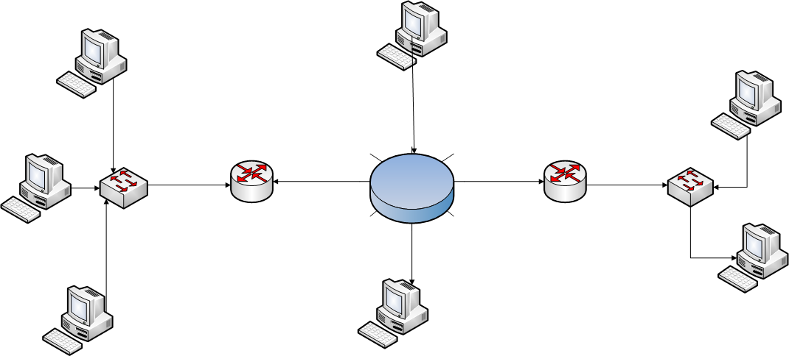
Στο επίπεδο διαδικτύου του pc1 δημιουργείται
ένα πακέτο συνολικού μήκους 1500byte (με 20 byte επικεφαλίδα και 1480 δεδομένα
IP πακέτο
LAN1
LAN2
LAN3
pc1
Πλαίσιο με MTU 1500 byte

Slide 11
Στο επίπεδο διαδικτύου του pc1 δημιουργείται
ένα πακέτο συνολικού μήκους 1500byte (με 20 byte επικεφαλίδα και 1480 δεδομένα
Που στο επίπεδο πρόσβασης δικτύου ενθυλακώνεται σε πλαίσιο
με MTU 1500byte
IP πακέτο
LAN1
LAN2
LAN3
pc1
Πλαίσιο με MTU 1500 byte

Slide 12
Στο επίπεδο διαδικτύου του pc1 δημιουργείται
ένα πακέτο συνολικού μήκους 1500byte (με 20 byte επικεφαλίδα και 1480 δεδομένα
Που στο επίπεδο πρόσβασης δικτύου ενθυλακώνεται σε πλαίσιο
με MTU 1500byte
Και μεταφέρεται στο router προς το LAN2
LAN1
LAN2
LAN3
pc1
IP πακέτο
Πλαίσιο με MTU 1500 byte

Slide 13
Στο επίπεδο διαδικτύου του pc1 δημιουργείται
ένα πακέτο συνολικού μήκους 1500byte (με 20 byte επικεφαλίδα και 1480 δεδομένα
Που στο επίπεδο πρόσβασης δικτύου ενθυλακώνεται σε πλαίσιο
με MTU 1500byte
Στον router διαχωρίζεται το πακέτο και ανεβαίνει στο επίπεδο διαδικτύου του router
LAN1
LAN2
LAN3
pc1
IP πακέτο
Πλαίσιο με MTU 1500 byte

Slide 14
Κατεβαίνει στο επίπεδο πρόσβασης δικτύου στη διεπαφή με το LAN2
Το πλαίσιο του LAN2 έχει μικρότερη MTU (600byte) και πρέπει να μεταφερθούν τα δεδομένα του πακέτου σε πολλά κομμάτια.
IP πακέτο
LAN1
LAN2
LAN3
pc1
Πλαίσιο με MTU 1500 byte
Πλαίσιο LAN2 με MTU 600 byte

Slide 15
Το πλαίσιο του LAN2 έχει MTU (600byte) άρα κάθε κομμάτι θα έχει μήκος 600byte και αν η επικεφαλίδα του έχει μήκος πάλι 5Χ32bit=5*4byte=20byte τότε κάθε κομμάτι θα κουβαλά έως:
8*INT((600-5*4)/8) byte δεδομένων. Δηλαδή 8*ΙΝΤ(72,5)=8*72=576byte
IP πακέτο
LAN1
LAN2
LAN3
pc1
Πλαίσιο με MTU 1500 byte
Πλαίσιο LAN2 με MTU 600 byte

Slide 16
Το πρώτο κομμάτι θα κουβαλά 576byte από τα δεδομένα
Το δεύτερο θα κουβαλά άλλα 576 byte από τα δεδομένα
Και το τελευταίο θα κουβαλά τα υπόλοιπα 328byte
(1480byte=576byte+576byte+328byte)
LAN1
LAN2
LAN3
pc1
Πλαίσιο με MTU 1500 byte
Πλαίσιο LAN2 με MTU 600 byte

Slide 17
Κατεβαίνει στο επίπεδο πρόσβασης δικτύου στη διεπαφή με το LAN2
Το πρώτο κομμάτι με τα 576byte από τα δεδομένα και 5*4=20byte επικεφαλίδα. Δηλαδή συνολικού μήκους 596byte χωρά στο πλαίσιο του LAN2 (MTU=600)
LAN1
LAN2
LAN3
pc1
Πλαίσιο με MTU 1500 byte
Πλαίσιο LAN2 με MTU 600 byte

Slide 18
Κατεβαίνει στο επίπεδο πρόσβασης δικτύου στη διεπαφή με το LAN2
Το πρώτο κομμάτι με τα 576byte από τα δεδομένα μεταφέρεται από το πλαίσιο του LAN2 στο δρομολογητή προς το LAN3
LAN1
LAN2
LAN3
pc1
Πλαίσιο με MTU 1500 byte
Πλαίσιο LAN2 με MTU 600 byte

Slide 19
Κατεβαίνει στο επίπεδο πρόσβασης δικτύου στη διεπαφή με το LAN2
Το πρώτο κομμάτι με τα 576byte από τα δεδομένα μεταφέρεται από το πλαίσιο του LAN2 στο δρομολογητή προς το LAN3
LAN1
LAN2
LAN3
pc1
Πλαίσιο με MTU 1500 byte
Πλαίσιο LAN2 με MTU 600 byte

Slide 20
Το πρώτο κομμάτι με τα 576byte τοποθετείται στο επίπεδο διαδικτύου του δρομολογητή προς το LAN3
LAN1
LAN2
LAN3
pc1
Πλαίσιο με MTU 1500 byte
Πλαίσιο LAN2 με MTU 600 byte

Slide 21
Το δεύτερο κομμάτι με τα άλλα 576byte από τα δεδομένα και 5*4=20byte επικεφαλίδα. Δηλαδή συνολικού μήκους 596byte τοποθετείται στο πλαίσιο του LAN2 (MTU=600)
LAN1
LAN2
LAN3
pc1
Πλαίσιο με MTU 1500 byte
Πλαίσιο LAN2 με MTU 600 byte

Slide 22
Κατεβαίνει στο επίπεδο πρόσβασης δικτύου στη διεπαφή με το LAN2
και μεταφέρεται από το πλαίσιο του LAN2 στο δρομολογητή προς το LAN3
LAN1
LAN2
LAN3
pc1
Πλαίσιο με MTU 1500 byte
Πλαίσιο LAN2 με MTU 600 byte

Slide 23
Τα 576byte του δευτέρου κομματιού στο επίπεδο διαδικτύου του δρομολογητή προστίθενται και επανασχηματίζουν το πακέτο
LAN1
LAN2
LAN3
pc1
Πλαίσιο με MTU 1500 byte
Πλαίσιο LAN2 με MTU 600 byte

Slide 24
Το τρίτο και τελευταίο κομμάτι με τα 328byte τοποθετείται στο πλαίσιο του LAN2
LAN1
LAN2
LAN3
pc1
Πλαίσιο με MTU 1500 byte
Πλαίσιο LAN2 με MTU 600 byte

Slide 25
Και μεταφέρεται στο δρομολογητή προς το LAN3
LAN1
LAN2
LAN3
pc1
Πλαίσιο με MTU 1500 byte
Πλαίσιο LAN2 με MTU 600 byte
Πλαίσιο LAN2 με MTU 600 byte

Slide 26
Τα δεδομένα του τελευταίο κομματιού προστίθενται και επανασχηματίζουν το πακέτο στο επίπεδο του διαδικτύου του δρομολογητή
LAN1
LAN2
LAN3
pc1
Πλαίσιο με MTU 1500 byte
Πλαίσιο LAN2 με MTU 600 byte

Slide 27
Τα δεδομένα του τελευταίο κομματιού προστίθενται και επανασχηματίζουν το πακέτο στο επίπεδο του διαδικτύου του δρομολογητή
LAN1
LAN2
LAN3
pc1
Πλαίσιο με MTU 1500 byte
Πλαίσιο LAN2 με MTU 600 byte

Slide 28
Το πακέτο κατεβαίνει στο επίπεδο πρόσβασης δικτύου στη διεπαφή με το LAN3 και τοποθετείται στο πλαίσιο του LAN3 που έχει MTU 1500
LAN1
LAN2
LAN3
pc1
Πλαίσιο LAN2 με MTU 600 byte
Πλαίσιο με MTU 1500 byte

Slide 29
Το πλαίσιο του LAN3 μεταφέρει το πακέτο στο τελικό προορισμό του
LAN1
LAN2
LAN3
pc1
Πλαίσιο LAN2 με MTU 600 byte
Πλαίσιο με MTU 1500 byte

Slide 30
Το πακέτο παραλαμβάνεται από το επίπεδο διαδικτύου του τελικού σταθμού
LAN1
LAN2
LAN3
pc1
Πλαίσιο με MTU 1500 byte
Πλαίσιο LAN2 με MTU 600 byte

Slide 31
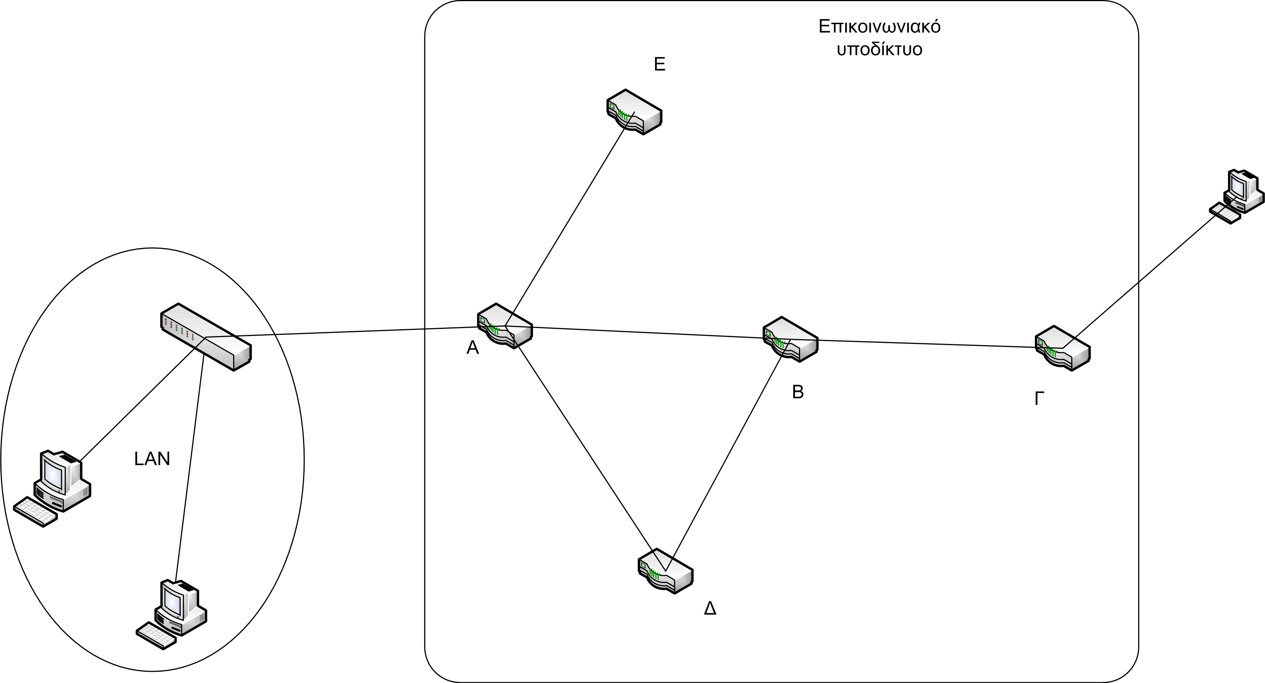
Εάν σε κάποια διαδρομή του δικτύου οι συσκευές λειτουργούν με πλαίσια (πρωτόκολλο επ.πρόσβασης) που δεν επιτρέπουν να περάσουν τα πακέτα IP λόγο μεγέθους τότε εάν:
Το πεδίο DF είναι 1.
το πακέτο απορρίπτεται και αναζητείται άλλη διαδρομή
Εκδ | Μηκ. Επ. | Είδος εξυπ. | Συνολικό μήκος
Αναγνώριση |  |  |  | DF | MF | Δείκ.Εντ.Τμήμ.
Χρόνος Ζωής |  | Αριθμός Πρωτοκ. | Άθροισμα Ελέγχου Επικεφαλίδας
Διεύθυνση Πηγής (190.1.3.2)
Διεύθυνση Προορισμού (134.2.1.5)
IP Επιλογές |  |  |  |  |  |  | Πεδίο Συμπλ.
1
Θύρα πηγ.
Θύρα αποδ.
αρ
.
Σειράς
.αρ.Επιβεβαίωσης
PC1
Παράθυρο
Δεδομένα

Slide 32
Εάν σε κάποια διαδρομή του δικτύου οι συσκευές λειτουργούν με πλαίσια (πρωτόκολλο επ.πρόσβασης) που δεν επιτρέπουν να περάσουν τα πακέτα IP λόγο μεγέθους τότε εάν:
Εκδ | Μηκ. Επ. | Είδος εξυπ. | Συνολικό μήκος
Αναγνώριση |  |  |  | DF | MF | Δείκ.Εντ.Τμήμ.
Χρόνος Ζωής |  | Αριθμός Πρωτοκ. | Άθροισμα Ελέγχου Επικεφαλίδας
Διεύθυνση Πηγής (190.1.3.2)
Διεύθυνση Προορισμού (134.2.1.5)
IP Επιλογές |  |  |  |  |  |  | Πεδίο Συμπλ.
0
Το πεδίο DF είναι 0.
Τότε το πακέτο σπάει σε μικρότερα κομμάτια τα οποία διασχίζουν το τμήμα του δικτύου που δεν χωρούσαν τα πακέτα και μετά ξανασυναρμολογούνται
Θύρα πηγ.
Θύρα αποδ.
αρ
.
Σειράς
.αρ.Επιβεβαίωσης
Παράθυρο
Δεδομένα
PC1

Slide 33
Θα δούμε με ποιο τρόπο διαμορφώνονται τα κομμάτια (fragments) από το πακέτο (datagram) και πως ανασυντίθενται:
Ας υποθέσουμε ότι η διαδρομή Α-Β του Επικ.υποδικτύου αφήνει να περάσουν πακέτα μέχρι 624Byte (MTU=624byte).
PC1

Slide 34
4 byte
Η επικεφαλίδα του πακέτου είναι:
Εκδ | 6 | Είδος εξυπ. | Συνολικό μήκος
Αναγνώριση 45 |  |  |  | 0 | 0 | Δείκ.Εντ.Τμήμ. 0
Χρόνος Ζωής |  | Αριθμός Πρωτοκ. | Άθροισμα Ελέγχου Επικεφαλίδας
Διεύθυνση Πηγής (190.1.3.2)
Διεύθυνση Προορισμού (134.2.1.5)
IP Επιλογές |  |  |  |  |  |  | Πεδίο Συμπλ.
Δεδομένα 1500 Byte
Το μέγεθος της επικεφαλίδας είναι:..?
24Byte (6*4=24Byte)
PC1

Slide 35
Αφού το επιτρεπτό μέγεθος είναι 624 Byte και η επικεφαλίδα είναι 24 Byte συμπεραίνουμε ότι το κάθε κομμάτι θα κουβαλά μέχρι 600 Byte δεδομένα.
(μέγεθος 1^{ου} κομματιού= 8 * INT((MTU - IHL*4) / 8)=8*ΙΝΤ((624-6*4)/8)=
=8*ΙΝΤ((624-24)/8)=8*ΙΝΤ(600/8)=8*75=600)
Άρα τα δεδομένα του πακέτου θα μοιραστούν σε 3 κομμάτια.
Το πρώτο θα έχει 600 Byte
Το δεύτερο θα έχει 600 Byte
Και το τρίτο 300 Byte.
(1500=600+600+300)
Όλα δε θα έχουν επικεφαλίδες μήκους 24 Byte όπως και του πακέτου.
3ο
2ο
1ο
PC1

Slide 36
Οι επικεφαλίδες των κομματιών θα έχουν την παρακάτω μορφή
3ο
2ο
1ο
Εκδ | 6 | Είδος εξυπ. | Συνολικό μήκος 324
Αναγνώριση 45 |  |  |  | 0 | 0 | Δείκ.Εντ.Τμήμ. 150 (1200/8)
Χρόνος Ζωής |  | Αριθμός Πρωτοκ. | Άθροισμα Ελέγχου Επικεφαλίδας
Διεύθυνση Πηγής (190.1.3.2)
Διεύθυνση Προορισμού (134.2.1.5)
IP Επιλογές |  |  |  |  |  |  | Πεδίο Συμπλ.
Δεδομ.300 Byte
Εκδ | 6 | Είδος εξυπ. | Συνολικό μήκος 624
Αναγνώριση 45 |  |  |  | 0 | 1 | Δείκ.Εντ.Τμήμ. 75 (600/8)
Χρόνος Ζωής |  | Αριθμός Πρωτοκ. | Άθροισμα Ελέγχου Επικεφαλίδας
Διεύθυνση Πηγής (190.1.3.2)
Διεύθυνση Προορισμού (134.2.1.5)
IP Επιλογές |  |  |  |  |  |  | Πεδίο Συμπλ.
Δεδομένα 600 Byte
Εκδ | 6 | Είδος εξυπ. | Συνολικό μήκος 624
Αναγνώριση 45 |  |  |  | 0 | 1 | Δείκ.Εντ.Τμήμ. 0
Χρόνος Ζωής |  | Αριθμός Πρωτοκ. | Άθροισμα Ελέγχου Επικεφαλίδας
Διεύθυνση Πηγής (190.1.3.2)
Διεύθυνση Προορισμού (134.2.1.5)
IP Επιλογές |  |  |  |  |  |  | Πεδίο Συμπλ.
Δεδομένα 600 Byte
3ο
2ο
1ο
PC1

Slide 37
Τα τρία κομμάτια περνούν την διαδρομή
3ο
2ο
1ο
PC1

Slide 38
Και μετά ανασυνθέτουν το πακέτο. Τα δεδομενα μπαίνουν στη θέση που ορίζει ο Δείκτης Εντοπισμού Τμήματος.
Τα δεδομένα του πρώτου κομματιού με ΔΕΤ=0 που είναι 600 Byte ξεκινούν από την θέση 0 και καταλαμβάνουν όλες τις θέσεις έως την 599.
Τα δεδομένα του δεύτερου κομματιού με ΔΕΤ=75 που είναι 600 Byte ξεκινούν από την θέση 75*8=600 και καταλαμβάνουν όλες τις θέσεις έως και την 1199.
Τα δεδομένα του τρίτου κομματιού με ΔΕΤ=150 που είναι 300 Byte ξεκινούν από την θέση 150*8=1200 και καταλαμβάνουν όλες τις θέσεις έως και το τέλος του πακέτου.
3ο
2ο
1ο
PC1
1200
600
0

